Slide 1
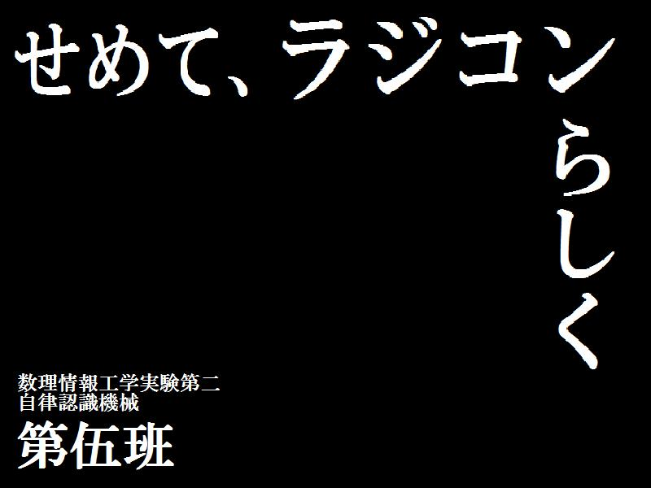

Slide 2
せめて、
ラジコン
らしく
数理情報工学実験第二
自律認識機械
第伍班

Slide 3
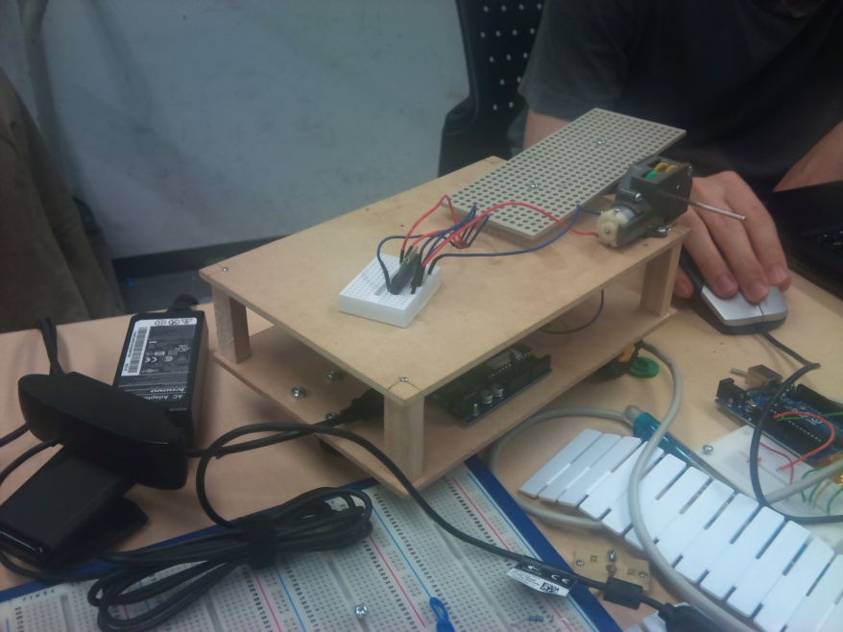
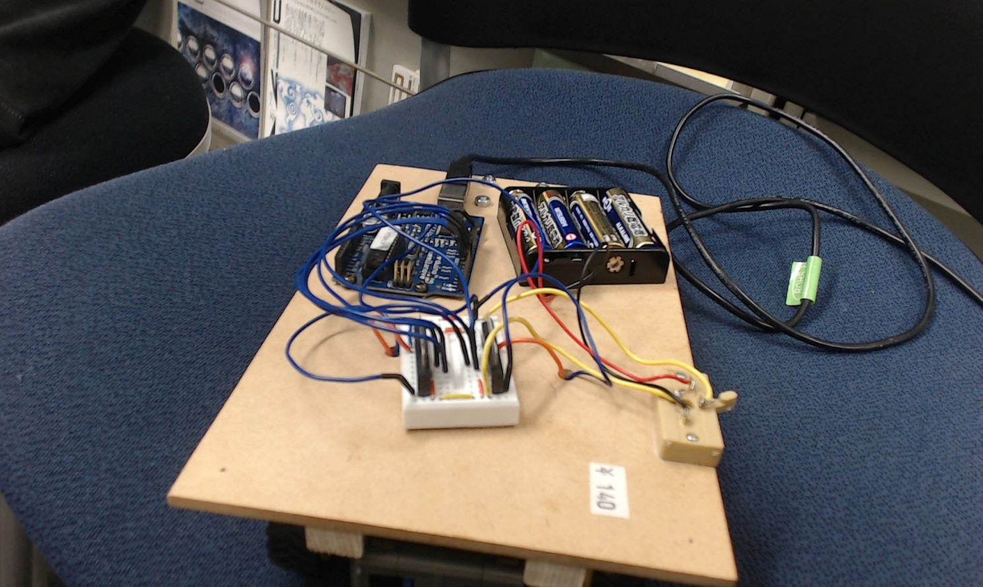
自律認識ラジコン試作零号機
音声によるコマンド入力
指定された対象人物を自律的に探知して接近

Slide 4
入力可能な音声コマンド
「前」「左」「右」「後」「止まれ」
探知モード
「探せ ＋ （人名）」
登録した人名は班の5人

Slide 5






識別可能な顔の数
班の5人（メガネなし）
識別率 00.0% （○○個のテストデータに対して）

Slide 6
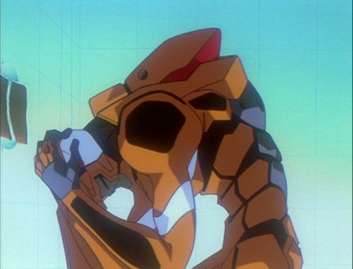
稼働実験（実演）
（暴走しないように気をつけるべし）

Slide 7
探知モード
音声コマンド入力
カメラより顔検出
探知モード
指定された対象
かどうかを判別
対象に接近

Slide 8
全体の機構（ブロック図）
パソコン
USB
bmp
PC側
カメラ
ゴイボ本体側
タイヤ速度
シリアル
カメラ角度等
DCモータ
（かき込みと、はき出し）
ARDUINO
ステッピングモータ
（カメラの位置制御）
DCモータ（PWM制御）
（タイヤの速度制御）

Slide 9
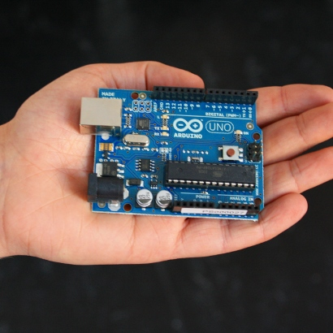
ARDUINO
PIC (Peripheral Interface Controller )とは自作プログラムで、入出力端子を制御できるマイコンチップ
パソコンからシリアル通信で送られてきた、８ビットの行動指令をPIC で解釈し、実行する。

Slide 10
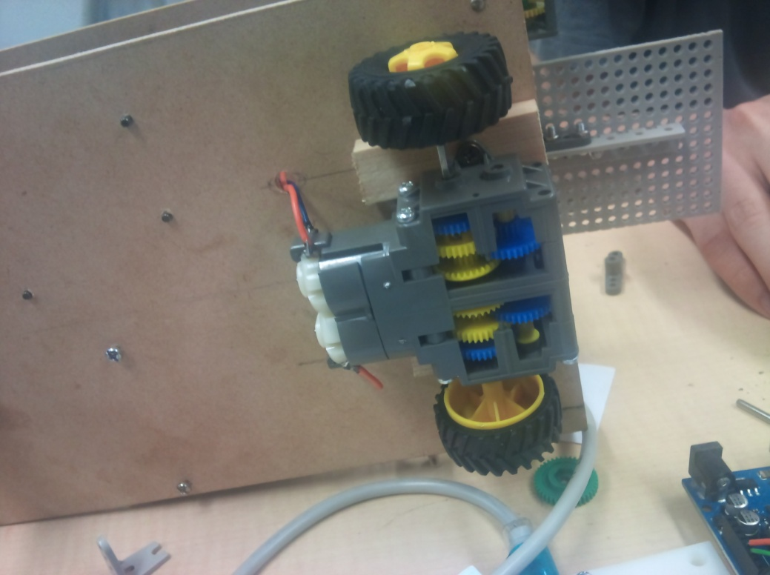
ハード面の主な工夫点
ツインギアモーターを使い、その場での方向転換、前進、後進を可能にした。

Slide 11
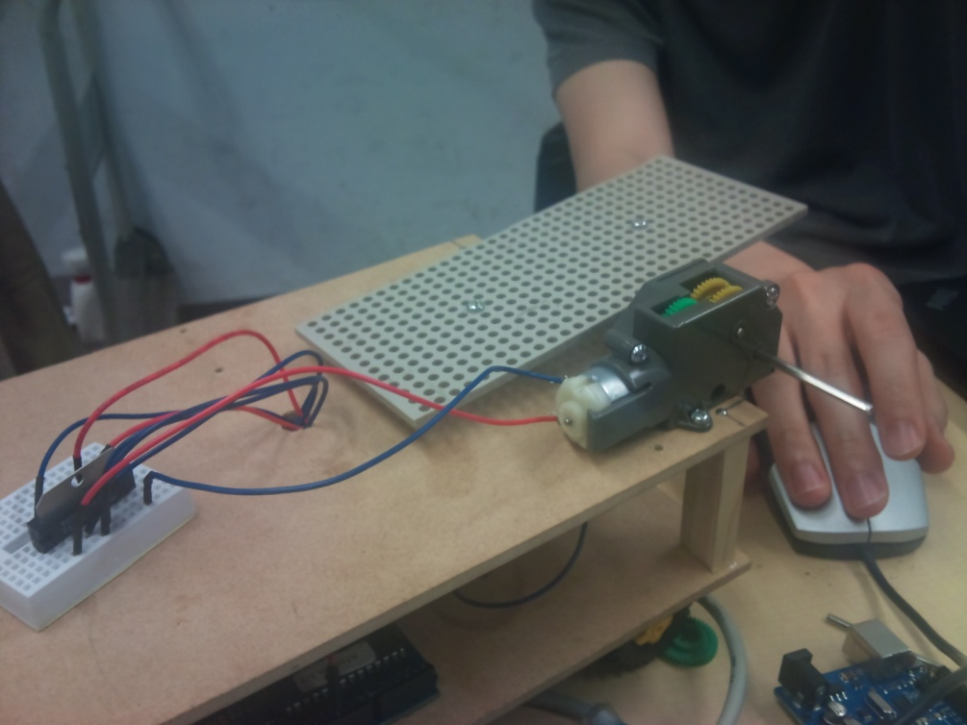
ハード面の主な工夫点（その2）
カメラの角度も調節可能
カメラのモーター、タイヤの左右のモーターの制御にAruduinoが活躍している。

Slide 12
Aruduino
void loop() {
// wait for a second
int c;
c=Serial.read();
if(c>='a' && c<='z'){
Serial.println(c);
}
if(c=='g'){
motorGo();
}else if(c=='b'){
motorBack();
}else if(c=='s'){
motorStop();
}else if(c=='l'){
motorLeft();
}else if(c=='r'){
motorRight();
}
}
Aruduinoに書かれているのは右のようなもの。
パソコンからは、’a’,’z’,といった簡単な命令しか来ていない。

Slide 13
速度制御

Slide 14
カメラの角度制御

Slide 22
SVM（Support Vector Machine)
SVMとは

